Slide 1
Greeting
Assalamu Alaikum, everyone.
Good morning, students.
How are you today?
Today we are going to learn Unit 7: The Sundarbans.

Slide 2
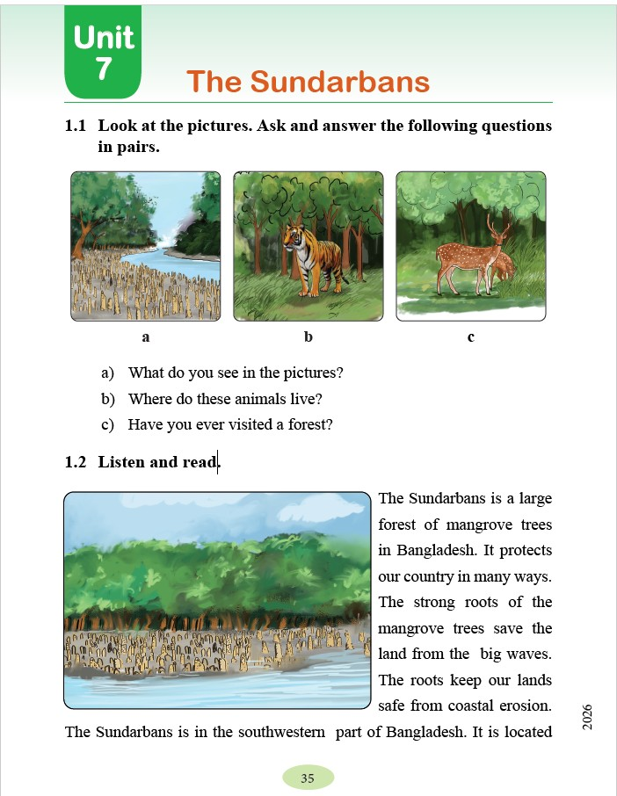
Class 5 English | Unit 7 | The Sundarbans
Pages 35–36
Objectives: Reading, Vocabulary, Bangla Meaning
Learning Objectives
At the end of this lesson, students will be able to:
read the passage fluently;
understand the passage with Bangla meaning;
learn new vocabulary;
answer simple questions about the Sundarbans.

Slide 3
Warm-up
a) What do you see in the pictures?
I can see a mangrove forest, a tiger,
and two deer.
b) Where do these animals live?
They live in the Sundarbans.
c) Have you ever visited a forest?
Sample Answer 1:
No, I haven't.
না, আমি কোনো বন ভ্রমণ করিনি।
OR
Yes, I have. I visited a forest with my family.

Slide 4
New Vocabulary
Word | Bangla Meaning
Sundarbans | সুন্দরবন
Mangrove | ম্যানগ্রোভ / লবণাক্ত অঞ্চলের বন
Protect | রক্ষা করা
Roots | শিকড়
Waves | ঢেউ
Coastal erosion | উপকূল ভাঙন
Heritage | ঐতিহ্য
Wildlife | বন্যপ্রাণী
Habitat | আবাসস্থল
Endangered | বিপন্ন
Tsunami | সুনামি
Cyclone | ঘূর্ণিঝড়
Tidal waves | জলোচ্ছ্বাস
Livelihood | জীবিকা

Slide 6
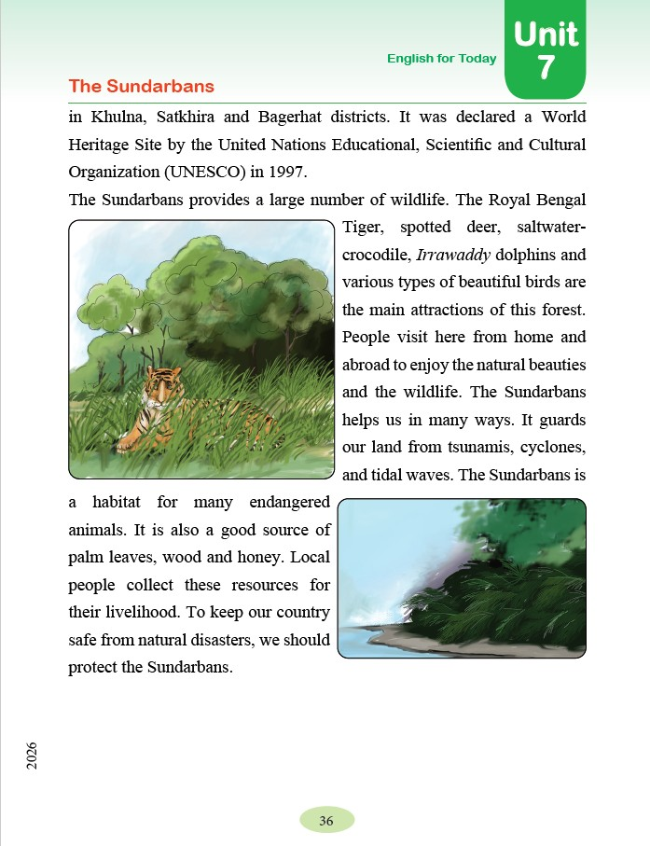

Slide 7
Vocabulary
large = বিশাল
forest = বন
mangrove trees = ম্যানগ্রোভ গাছ
1.
The Sundarbans is a large forest of mangrove trees in Bangladesh.
সুন্দরবন বাংলাদেশের একটি বিশাল ম্যানগ্রোভ গাছের বন।

Slide 8
Vocabulary
protect = রক্ষা করা
2.
It protects our country in many ways.
এটি আমাদের দেশকে নানা উপায়ে রক্ষা করে।

Slide 9
Vocabulary
strong = শক্ত
roots = শিকড়
waves = ঢেউ
3.
The strong roots of the mangrove trees save the land from the big waves.
ম্যানগ্রোভ গাছের শক্ত শিকড় বড় বড় ঢেউ থেকে ভূমিকে রক্ষা করে।

Slide 10
Vocabulary
coastal erosion = উপকূল ভাঙন
keep safe = নিরাপদ রাখা
4.
The roots keep our lands safe from coastal erosion.
এই শিকড় আমাদের ভূমিকে উপকূল ভাঙন থেকে নিরাপদ রাখে।

Slide 11
Vocabulary
southwestern = দক্ষিণ-পশ্চিমাঞ্চল
5.
The Sundarbans is in the southwestern part of Bangladesh.
সুন্দরবন বাংলাদেশের দক্ষিণ-পশ্চিমাঞ্চলে অবস্থিত।

Slide 12
Vocabulary
located = অবস্থিত
districts = জেলা
6.
It is located in Khulna, Satkhira and Bagerhat districts.
এটি খুলনা, সাতক্ষীরা এবং বাগেরহাট জেলায় অবস্থিত।

Slide 13
Vocabulary
UNESCO: United Nations Educational,
Scientific and Cultural Organization
বিশ্বের শিক্ষা, বিজ্ঞান ও সংস্কৃতি বিষয়ক জাতিসংঘের সংস্থা।
World Heritage Site
বিশ্ব ঐতিহ্যবাহী স্থান।
7.
It was declared a World Heritage Site by the United Nations Educational,
Scientific and Cultural Organization (UNESCO) in 1997.
১৯৯৭ সালে ইউনেস্কো সুন্দরবনকে বিশ্ব ঐতিহ্যবাহী স্থান হিসেবে
ঘোষণা করে।

Slide 14
Vocabulary
wildlife = বন্যপ্রাণী
8.
The Sundarbans provides a large number of wildlife.
সুন্দরবনে প্রচুর বন্যপ্রাণী রয়েছে।

Slide 15
Vocabulary
spotted deer = চিত্রা হরিণ
saltwater crocodile = লোনা পানির কুমির
attractions = আকর্ষণ
9.
The Royal Bengal Tiger, spotted deer, saltwater crocodile, Irrawaddy dolphins
and various types of beautiful birds are the main attractions of this forest.
রয়েল বেঙ্গল টাইগার, চিত্রা হরিণ, লোনা পানির কুমির, ইরাবতী ডলফিন
এবং বিভিন্ন ধরনের সুন্দর পাখি এই বনের প্রধান আকর্ষণ।

Slide 16
Vocabulary
abroad = বিদেশ
natural beauties = প্রাকৃতিক সৌন্দর্য
10.
People visit here from home and abroad to enjoy the natural beauties
and the wildlife.
দেশ-বিদেশ থেকে মানুষ প্রাকৃতিক সৌন্দর্য ও বন্যপ্রাণী উপভোগ করতে এখানে আসে।

Slide 17
Vocabulary
help = সাহায্য করা
in many ways= নানা ভাবে
11.
The Sundarbans helps us in many ways.
সুন্দরবন আমাদের নানা ভাবে সাহায্য করে।

Slide 18
Vocabulary
guards = রক্ষা করে
tsunami = সুনামি
cyclone = ঘূর্ণিঝড়
tidal waves = জলোচ্ছ্বাস
12.
It guards our land from tsunamis, cyclones, and tidal waves.
এটি সুনামি, ঘূর্ণিঝড় এবং জলোচ্ছ্বাস থেকে আমাদের দেশকে রক্ষা করে।

Slide 19
Vocabulary
habitat = আবাসস্থল
endangered = বিপন্ন
13.
The Sundarbans is a habitat for many endangered animals.
সুন্দরবন অনেক বিপন্ন প্রাণীর আবাসস্থল।

Slide 20
Vocabulary
source = উৎস
palm leaves = তালপাতা
wood = কাঠ
honey = মধু
14.
It is also a good source of palm leaves, wood and honey.
এটি তালপাতা, কাঠ এবং মধুরও একটি গুরুত্বপূর্ণ উৎস।

Slide 21
Vocabulary
local people = স্থানীয় মানুষ
resources = সম্পদ
livelihood = জীবিকা
15.
Local people collect these resources for their livelihood.
স্থানীয় মানুষ তাদের জীবিকার জন্য এসব সম্পদ সংগ্রহ করে।

Slide 22
Vocabulary
natural disasters = প্রাকৃতিক দুর্যোগ
protect = রক্ষা করা
should = উচিত
16.
To keep our country safe from natural disasters, we should protect the Sundarbans.
প্রাকৃতিক দুর্যোগ থেকে আমাদের দেশকে নিরাপদ রাখতে আমাদের সুন্দরবন রক্ষা করা উচিত।

Slide 25
🌟 Final Classroom Summary
Q. What is the Sundarbans?
Ans: It is a large mangrove forest in Bangladesh.
Q. Where is it located?
Ans: It is located in Khulna, Satkhira, and Bagerhat.
Q. Why is the Sundarbans important?
Ans: It protects our country and is home to many wild animals.
Q. What should we do?
Ans: We should protect the Sundarbans.

Slide 26
Home Task
Read the passage.
Learn vocabulary.
Write five sentences.

